Slide 1

Jugando con lo simple y lo no tan simple
Facultad de Química
Departamento de Química Inorgánica y Nuclear
Dr. Sigfrido Escalante Tovar
Química recreativa 2017
Curso de divulgación científica
Sigfrido Escalante Tovar
nov-2017

Slide 2
Antes que nada…
Facultad de Química
Departamento de Química Inorgánica y Nuclear
Dr. Sigfrido Escalante Tovar
soy
Químico

Slide 3
Contenido
Lo grande y lo pequeño
Los cristales y su orden
Los líquidos y su “desorden”
Los gases y su caos
Las moléculas y su estructura
Las apps. y Yo
Corolario, lo simple y lo complejo

Slide 4
¿Con qué jugar?
lo grande y lo pequeño …
TRPECV
Hibridación
los gases y su caos
La comunicación
Energía de ionización
las moléculas y su estructura
La Tabla Periódica
Carga nuclear efectiva
lo simple y lo complejo
Tamaño atómico
Afinidad electrónica
El enlace Químico
Estequiometría
Redox
los cristales y su “orden”
Acidez y basicidad
La densidad electrónica
los líquidos y su “desorden”
Interacciones intermoleculares
Electronegtividad
Tipos de compuestos
… las apps. ustedes y yo
Notes:
Este semestre les preguntaremos a los participantes si cursaron intersemestrales de EM, QG u otra asignatura.

Slide 5
Los compuestos químicos
Facultad de Química
Departamento de Química Inorgánica y Nuclear
Dr. Sigfrido Escalante Tovar
Al 24 de noviembre de 2010 a las 19:15 horas habían sido reportados al acervo del Chemical Abstracts Service 56,198,700 compuestos químicos sintéticos.
7 años después ya son más de
Esta cifra aumenta, en promedio, a razón de
12 nuevos compuestos por minuto.
Presiona aquí para ver la cuenta en tiempo real: http://www.cas.org/index
¡ 134,389,412 !

Slide 6
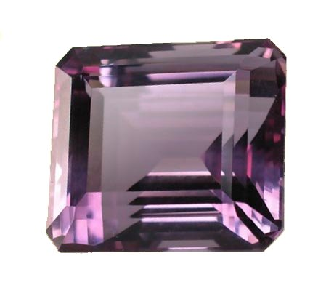
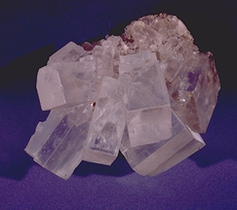
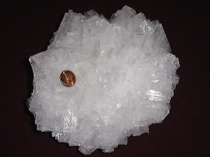
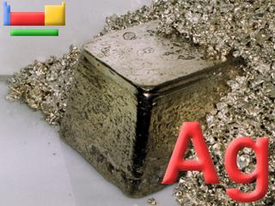
Y… ¿de qué están hechos los compuestos químicos?
Facultad de Química
Departamento de Química Inorgánica y Nuclear
Dr. Sigfrido Escalante Tovar

Slide 7
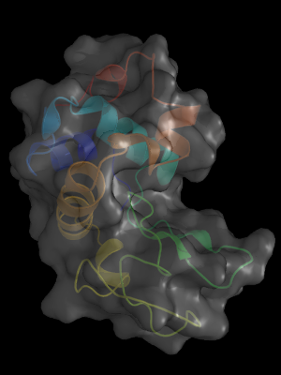
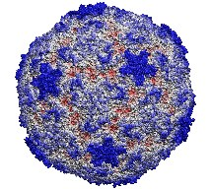
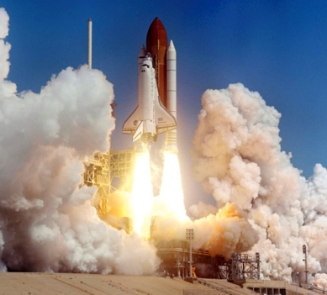
Facultad de Química
Departamento de Química Inorgánica y Nuclear
Dr. Sigfrido Escalante Tovar
algún virus
alguna proteína
vapor de agua
pues
con los elementos químicos que conocemos.
¿Cuántos son?
oxígeno líquido
¿Y de donde vienen todos esos elementos?

Slide 8
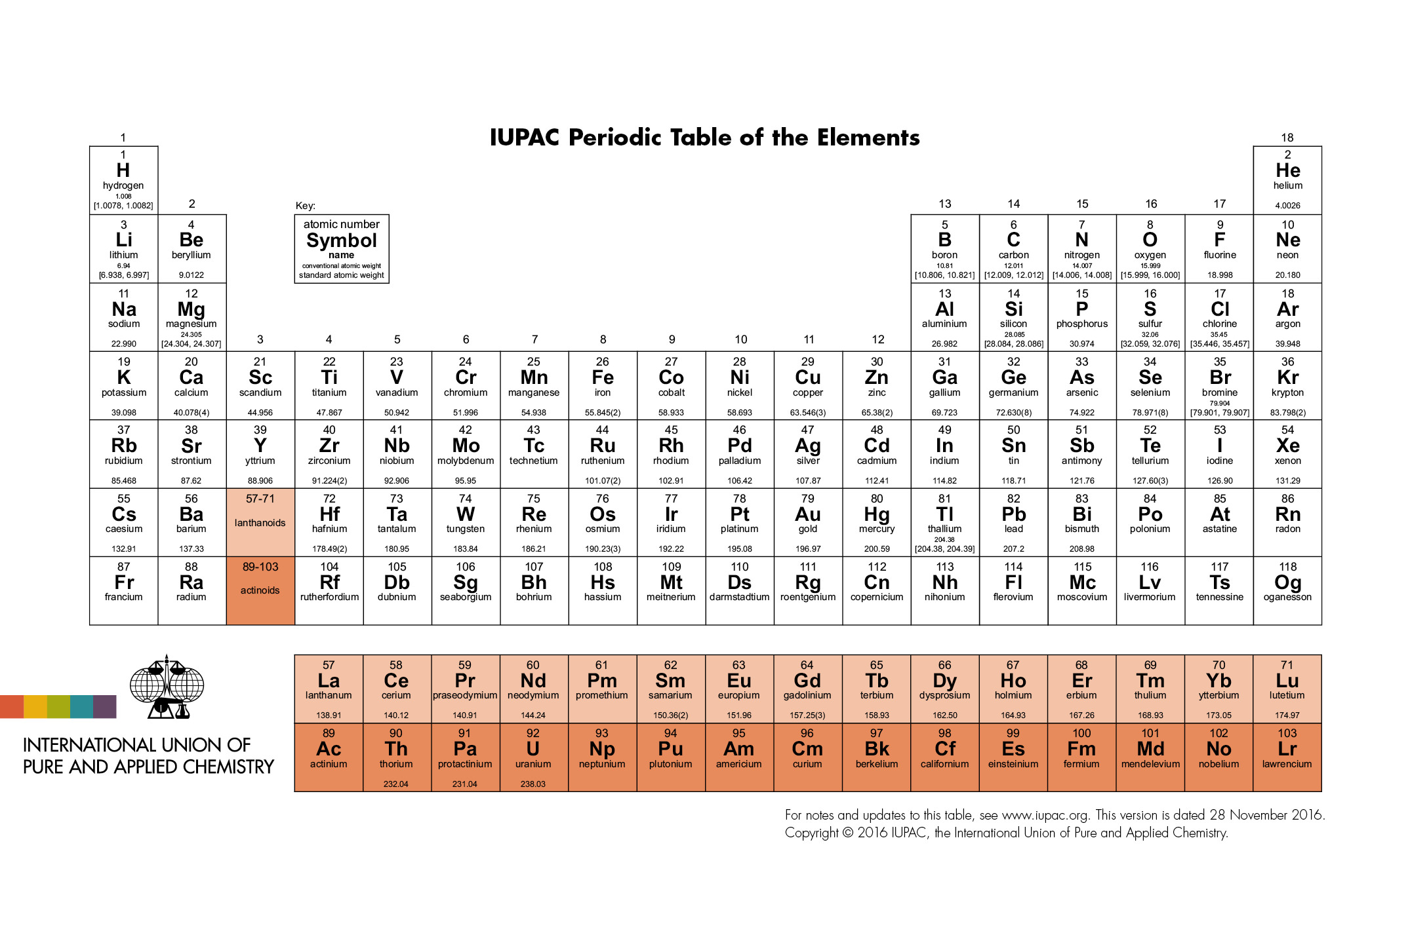
La Tabla “oficial” en 2017
Facultad de Química
Departamento de Química Inorgánica y Nuclear
Dr. Sigfrido Escalante Tovar
http://www.iupac.org/fileadmin/user_upload/news/IUPAC_Periodic_Table-8Jan16.pdf

Slide 9
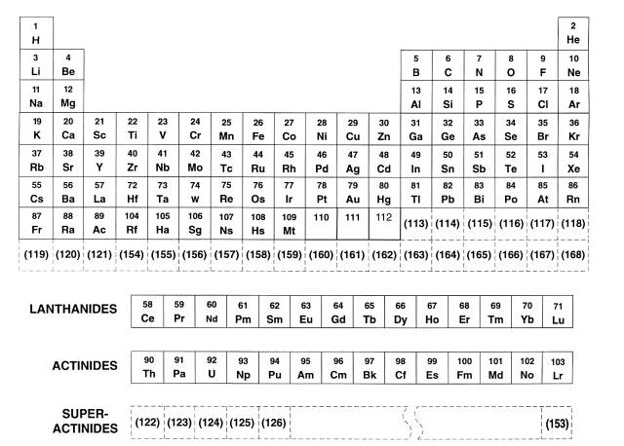
La tabla periódica del futuro
Facultad de Química
Departamento de Química Inorgánica y Nuclear
Dr. Sigfrido Escalante Tovar
Número atómico
Ds
Rg
Cn
Nh
Fv
Mc
Lv
Ts
Og

Slide 10
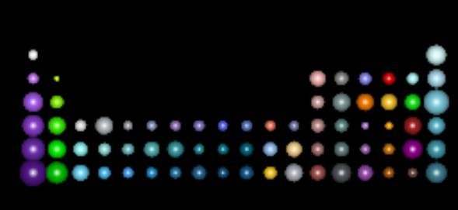
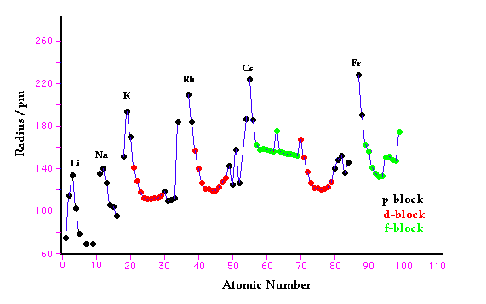
Radios atómicos
Facultad de Química
Departamento de Química Inorgánica y Nuclear
Dr. Sigfrido Escalante Tovar

Slide 11
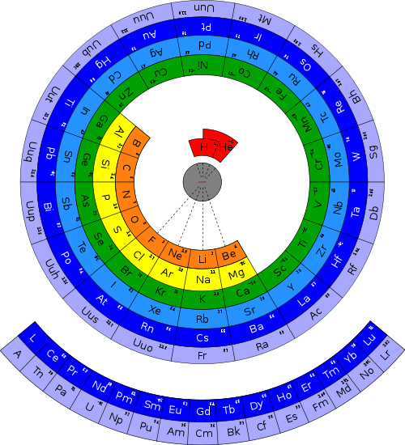
The Web Elements
https://www.webelements.com/
El Orbitrón
http://winter.group.shef.ac.uk/orbitron/

Slide 12
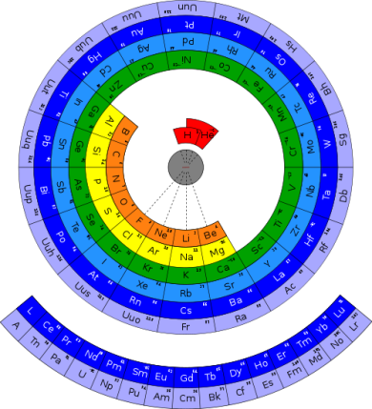
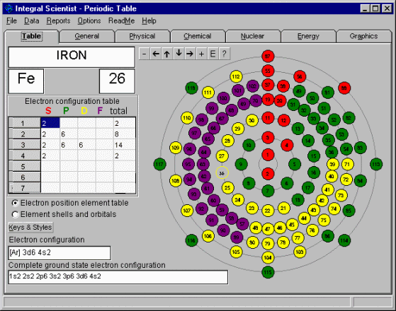
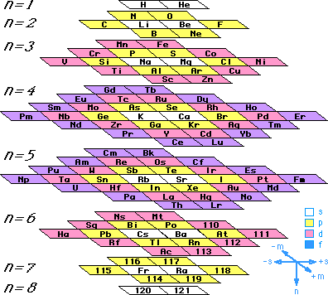
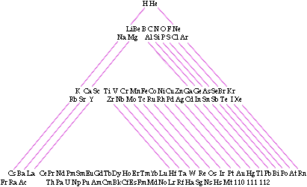
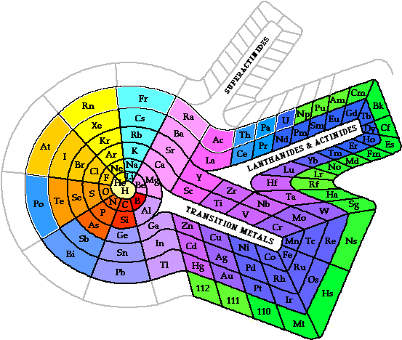
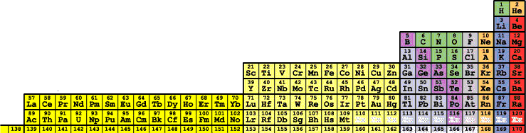
Las diferentes tablas
¡ hay más de 600 !
Facultad de Química
Departamento de Química Inorgánica y Nuclear
Dr. Sigfrido Escalante Tovar

Slide 13
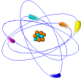
¿Cómo son los átomos?
Facultad de Química
Departamento de Química Inorgánica y Nuclear
Dr. Sigfrido Escalante Tovar
¿ En verdad son así ?

Slide 14
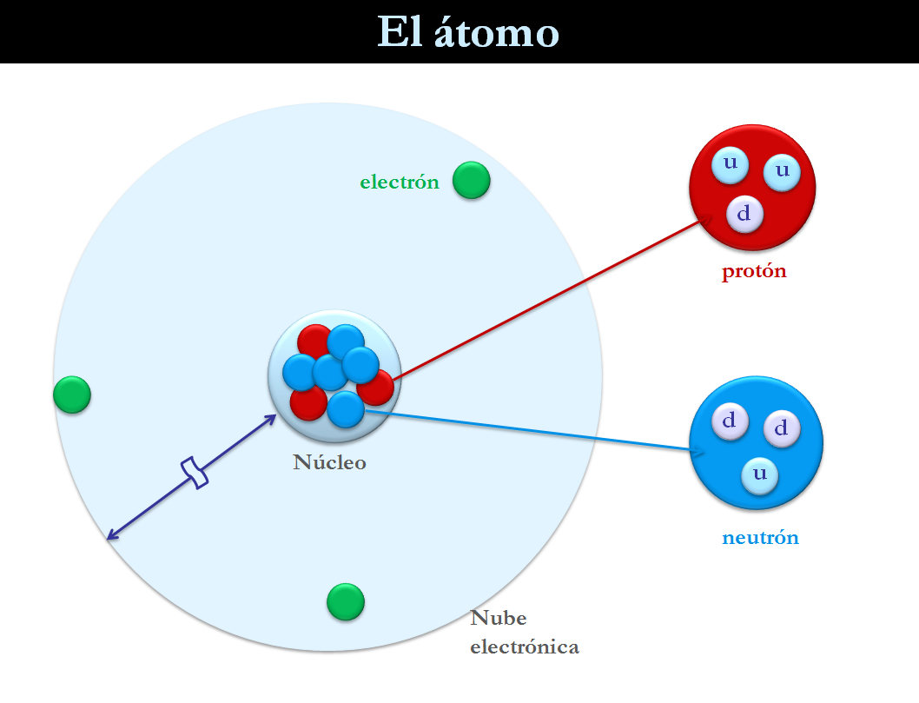
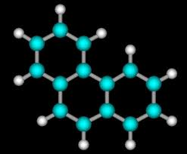
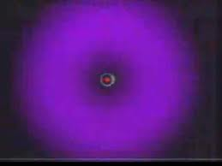
El Universo, lo pequeño
Facultad de Química
Departamento de Química Inorgánica y Nuclear
Dr. Sigfrido Escalante Tovar
Átomos
Quarks
molécula de fenantreno
o densidad electrónica
El átomo y sus componentes
El átomo actualmente

Slide 15
Número y masa atómicas
Facultad de Química
Departamento de Química Inorgánica y Nuclear
Dr. Sigfrido Escalante Tovar
₃Li
-
+
Número atómico
-
Masa atómica
⁸Li
-
El átomo de litio (⁸Li)

Slide 16
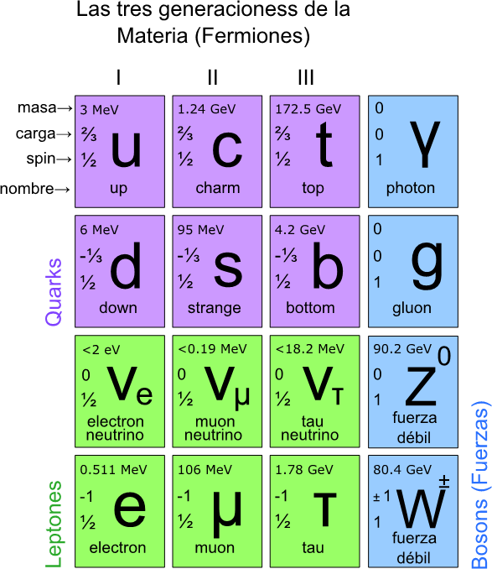
Facultad de Química
Departamento de Química Inorgánica y Nuclear
Dr. Sigfrido Escalante Tovar
Bosones
El modelo
estándar
Lee más en: http://hyperphysics.phy-astr.gsu.edu/hbase/forces/funfor.html

Slide 17
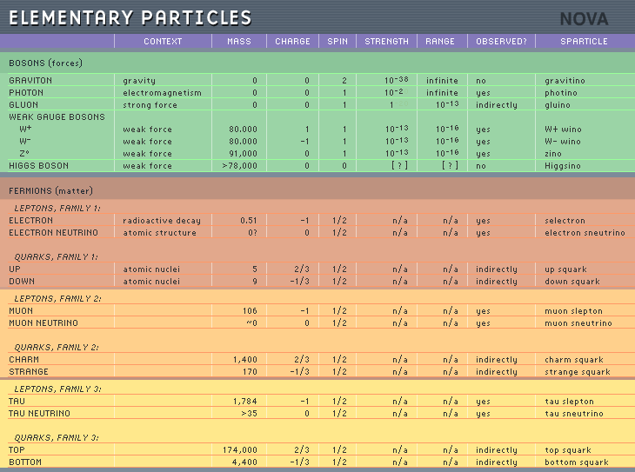
Partículas elementales
Facultad de Química
Departamento de Química Inorgánica y Nuclear
Dr. Sigfrido Escalante Tovar

Slide 18
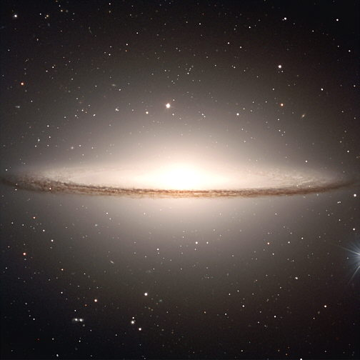
El Universo, lo grande
Facultad de Química
Departamento de Química Inorgánica y Nuclear
Dr. Sigfrido Escalante Tovar
El telescopio Hubble
ha permitido ver con
más detalle el Universo

Slide 19
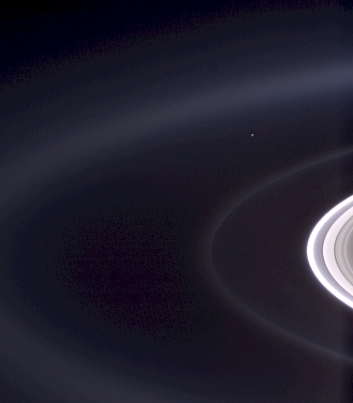
Facultad de Química
Departamento de Química Inorgánica y Nuclear
Dr. Sigfrido Escalante Tovar
Pidan a sus alumnos que
busquen información
específica en la app: SkyView.
(iOS y Android)
Contemplen esta foto unos instantes
Fue tomada por la nave
Cassini-Huygens, en julio de
2004, al llegar a los anillos
de Saturno.

Slide 20
Facultad de Química
Departamento de Química Inorgánica y Nuclear
Dr. Sigfrido Escalante Tovar
Aquí está tu planeta
¿lo ves?
En ese puntito azul, estamos todos.
Todas nuestras guerras…
Todos nuestros problemas…
Toda nuestra grandeza y toda nuestra miseria…
Toda nuestra tecnología, nuestro arte, nuestros logros…
Todas las civilizaciones, toda la fauna y la flora…
Todas las razas, todas las religiones…
Todos los gobiernos, los países y los estados…
Todo nuestro amor…y también nuestro odio…
Más de siete mil millones de humanos en convulsión constante…

Slide 21
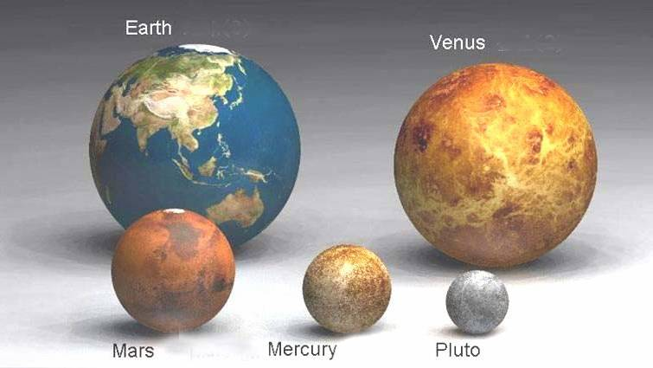
Las escalas en
el sistema solar
Facultad de Química
Departamento de Química Inorgánica y Nuclear
Dr. Sigfrido Escalante Tovar
La Tierra
Venus
Marte
Mercurio
Plutón

Slide 22
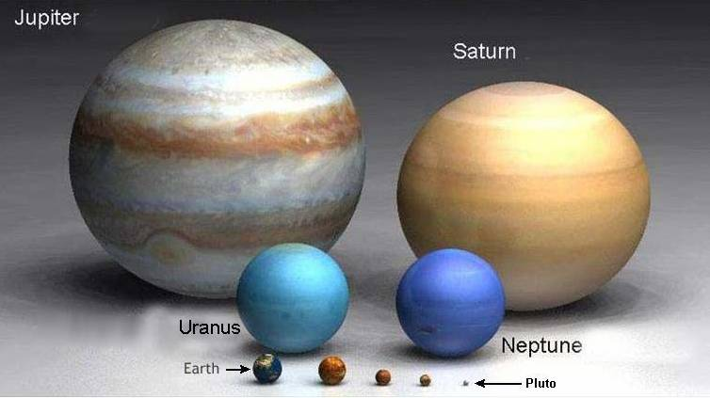
Las escalas en
el sistema solar
Facultad de Química
Departamento de Química Inorgánica y Nuclear
Dr. Sigfrido Escalante Tovar
Júpiter
Saturno
Urano
Neptuno
La Tierra
Plutón

Slide 23
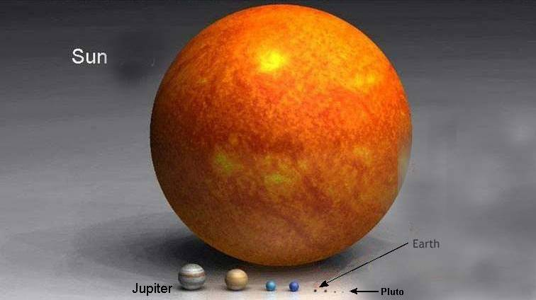
Las escalas en
el sistema solar
Facultad de Química
Departamento de Química Inorgánica y Nuclear
Dr. Sigfrido Escalante Tovar
El Sol
La Tierra
Júpiter
Plutón

Slide 24
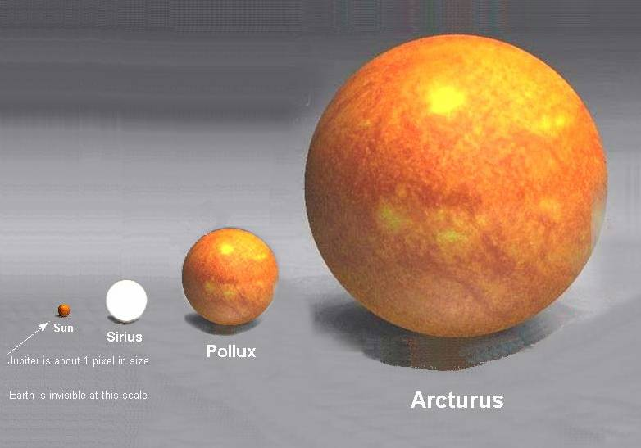
Las escalas en el Universo
Facultad de Química
Departamento de Química Inorgánica y Nuclear
Dr. Sigfrido Escalante Tovar
El Sol
Sirio
Júpiter aquí tiene 1 pixel.
La Tierra ni siquiera es visible en esta escala
Arturo

Slide 25
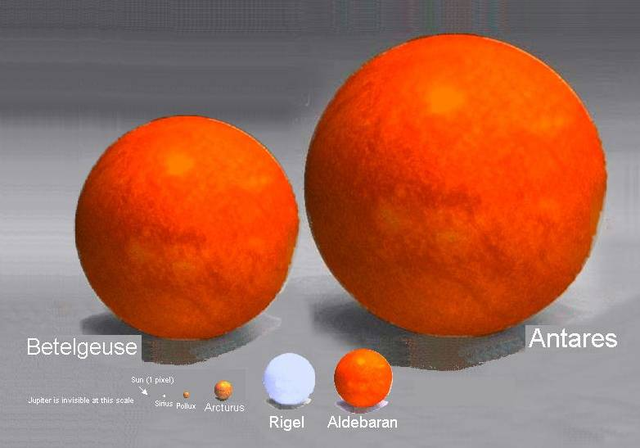
Las escalas en el Universo
Facultad de Química
Departamento de Química Inorgánica y Nuclear
Dr. Sigfrido Escalante Tovar
El Sol – 1 pixel
Ahora, Júpiter es invisible en esta escala
Arturo
Antares es la 15ava estrella más brillante en el cielo. Está a más de 1000 años luz.

Slide 26
Escalas
Facultad de Química
Departamento de Química Inorgánica y Nuclear
Dr. Sigfrido Escalante Tovar
prefijo símbolo factor
Yotta Y 10²⁴
Exa E 10¹⁸
Peta P 10¹⁵
Tera T 10¹²
Giga G 10⁹
Mega M 10⁶
Kilo k 10³
Hecto h 10²
Deca da 10¹
10⁰
Deci d 10⁻¹
Centi c 10⁻²
Mili m 10⁻³
Micro μ 10⁻⁶
Nano n 10⁻⁹
Pico p 10⁻¹²
Femto f 10⁻¹⁵
Atto a 10⁻¹⁸
Yocto y 10⁻²⁴

Slide 27
Úbicate en las escalas
Facultad de Química
Departamento de Química Inorgánica y Nuclear
Dr. Sigfrido Escalante Tovar
Edad del universo: 1.34 x 10¹⁰ años: 13,799 millones de años
Edad de la Vía Láctea: 10x10⁹ años: 10,000 millones de años
Edad del sistema solar: 4.6x10⁹ años: 4,600 millones de años
Edad de la tierra: 4.4x10⁹ años: 4,400 millones de años
Aparición de la vida en La Tierra: 3,500 millones de años
Edad del Homo Sapiens: 10⁵⁻⁶ años: de 100,000 a un millón
y medio de años
Densidad del universo al tiempo t= 0 s: 10⁹⁶ g/cm³
Densidad del centro del sol: 2 x10² g/cm³
Densidad media de La Tierra: 5.15 g/cm³
Masa de La Tierra: 5.9723 x 10²⁴ Kg
Masa de la atmósfera: 5.136 x 10¹⁸ Kg
Masa de la hidrósfera: 1.664 x 10²¹ Kg
Temperatura del universo al tiempo t= 0 s: 10³² K
Temperatura del universo al tiempo t=1 s: 10¹⁰ K
Temperatura en el centro del sol: 1.3 x 10⁷ K
Temperatura en la superficie del sol: 6x10³ K
Velocidad de expansión actual: 18 Km/s
Ver La escala cósmica: http://primaxstudio.com/stuff/scale_of_universe/

Slide 28
La gran explosión
Facultad de Química
Departamento de Química Inorgánica y Nuclear
Dr. Sigfrido Escalante Tovar

Slide 29
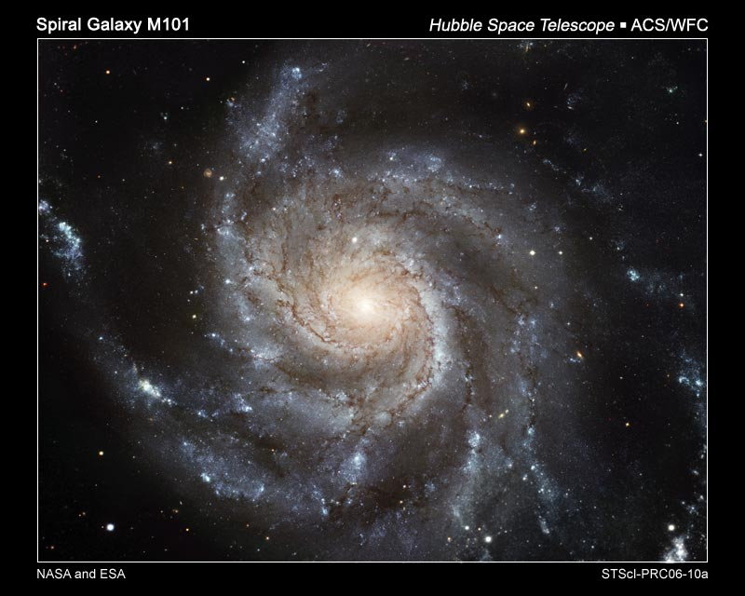
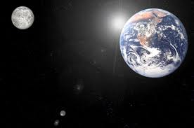
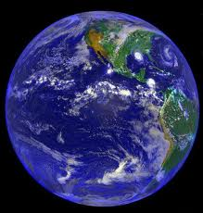
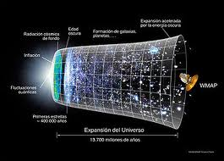
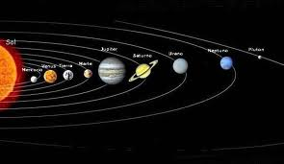
El Universo
Facultad de Química
Departamento de Química Inorgánica y Nuclear
Dr. Sigfrido Escalante Tovar

Slide 30
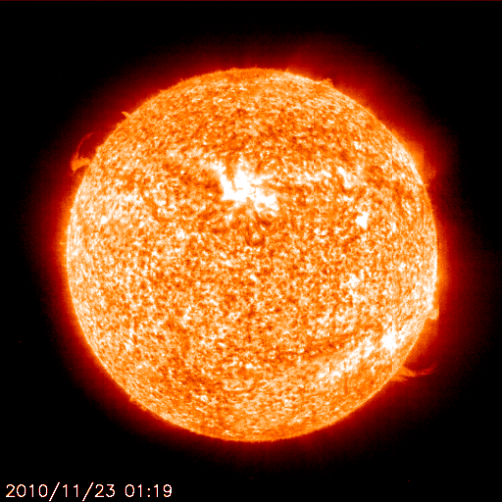
El Sol
Facultad de Química
Departamento de Química Inorgánica y Nuclear
Dr. Sigfrido Escalante Tovar
Lee más en: http://sohowww.nascom.nasa.gov/data/realtime/gif/

Slide 31
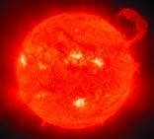
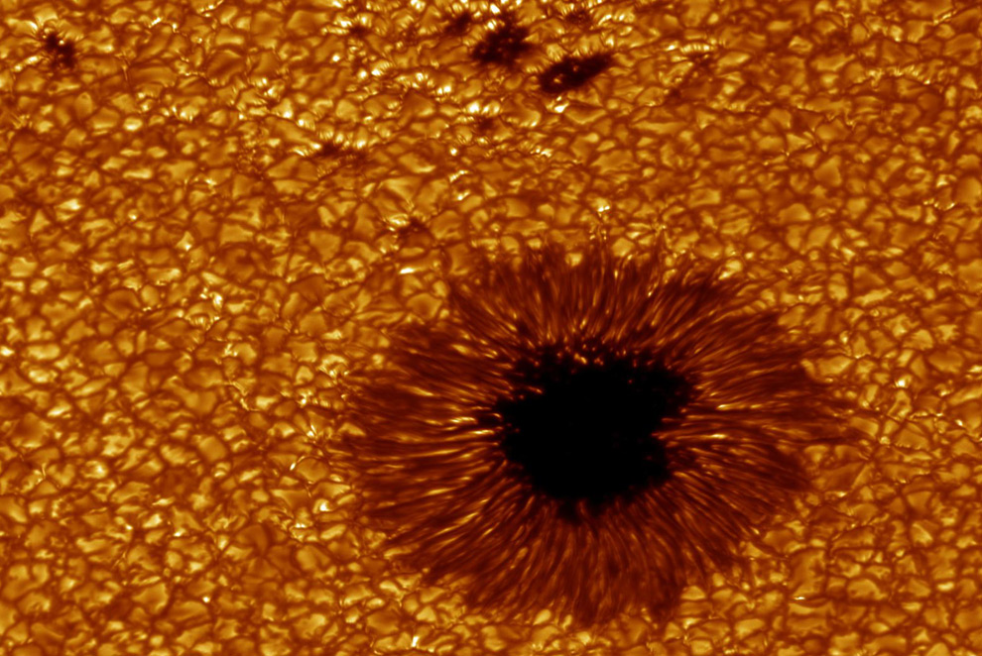
La estrella más cercana,
El Sol
Facultad de Química
Departamento de Química Inorgánica y Nuclear
Dr. Sigfrido Escalante Tovar
El Sol
mancha solar
Ver más en: http://www.boston.com/bigpicture/2008/10/the_sun.html

Slide 32
La “combustión” de hidrógeno en el Sol
Facultad de Química
Departamento de Química Inorgánica y Nuclear
Dr. Sigfrido Escalante Tovar
Cada segundo, en el centro del Sol, se
fusionan 600 x10⁶ toneladas de
hidrógeno que producen 595.5 x10⁶
ton. de helio. Las 4.5 x 10⁶ toneladas que
restan se convierten en fotones γ de alta energía que tardan un millón de años en salir a la superficie del Sol.
Cada vez que se fusiona una mol de
H se liberan 2.53 x 10⁹ kJ mol⁻¹.
Cada vez que se realiza en la Tierra
la combustión de 1 mol de H₂. Se
liberan tan sólo 244 kJ mol⁻¹.
¿Notan la diferencia entre reacción química y reacción nuclear?
Lee más en: http://sohowww.nascom.nasa.gov/data/realtime/gif/

Slide 33
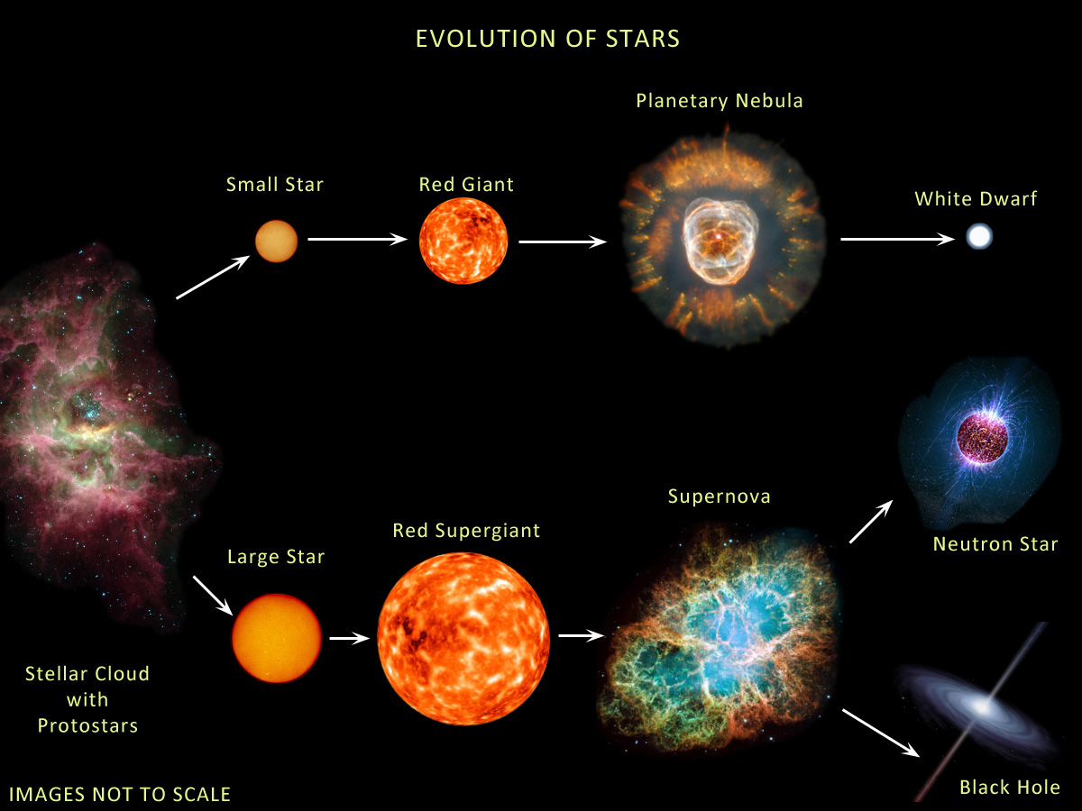
La “vida” de las estrellas
Facultad de Química
Departamento de Química Inorgánica y Nuclear
Dr. Sigfrido Escalante Tovar
EVOLUCIÓN DE LAS ESTRELLAS
Nebulosa planetaria
Estrella pequeña
Gigante roja
Enana blanca
Superrnova
Supergigante roja
Estrella grande
Estrella de neutrones
Nube estelar
que contiene
protoestrellas
LAS IMÁGENES NO ESTÁN A ESCALA
Hoyo negro
http://essayweb.net/astronomy/blackhole.shtml

Slide 34
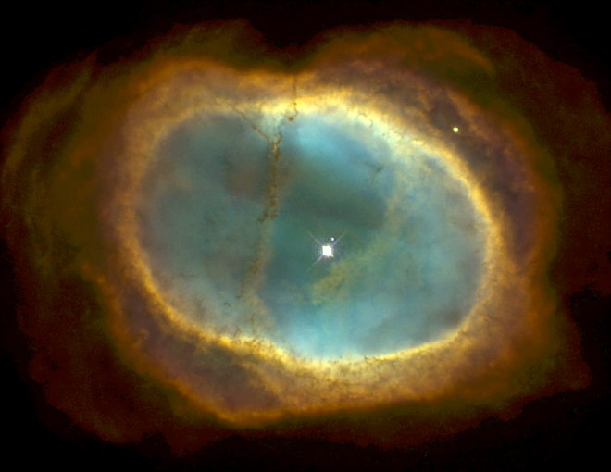
Las supernovas
Facultad de Química
Departamento de Química Inorgánica y Nuclear
Dr. Sigfrido Escalante Tovar

Slide 35
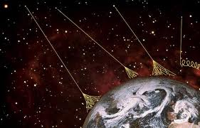
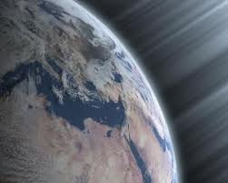
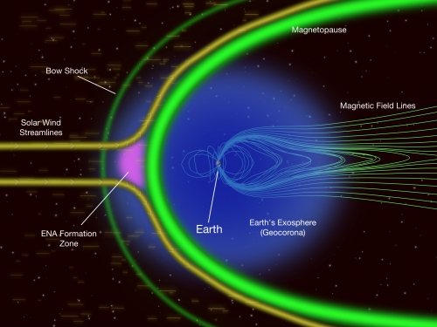
Los rayos cósmicos
Facultad de Química
Departamento de Química Inorgánica y Nuclear
Dr. Sigfrido Escalante Tovar
Pidan a sus alumnos que
busquen información
específica en la app: NASA.
(iOS y Android)

Slide 36
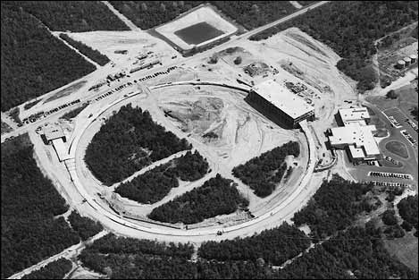
El sincrotrón de gradiente alterno de Brookhaven
Facultad de Química
Departamento de Química Inorgánica y Nuclear
Dr. Sigfrido Escalante Tovar

Slide 37
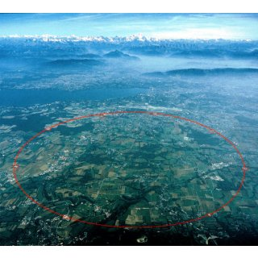
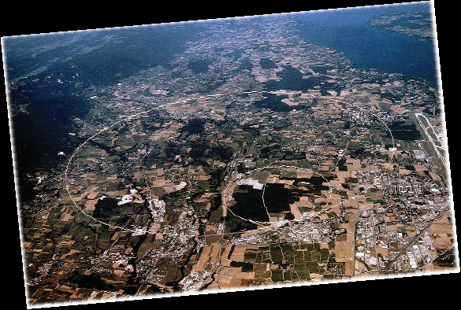
El acelerador del CERN en Ginebra, Suiza.
Facultad de Química
Departamento de Química Inorgánica y Nuclear
Dr. Sigfrido Escalante Tovar
http://press.web.cern.ch/press/

Slide 38
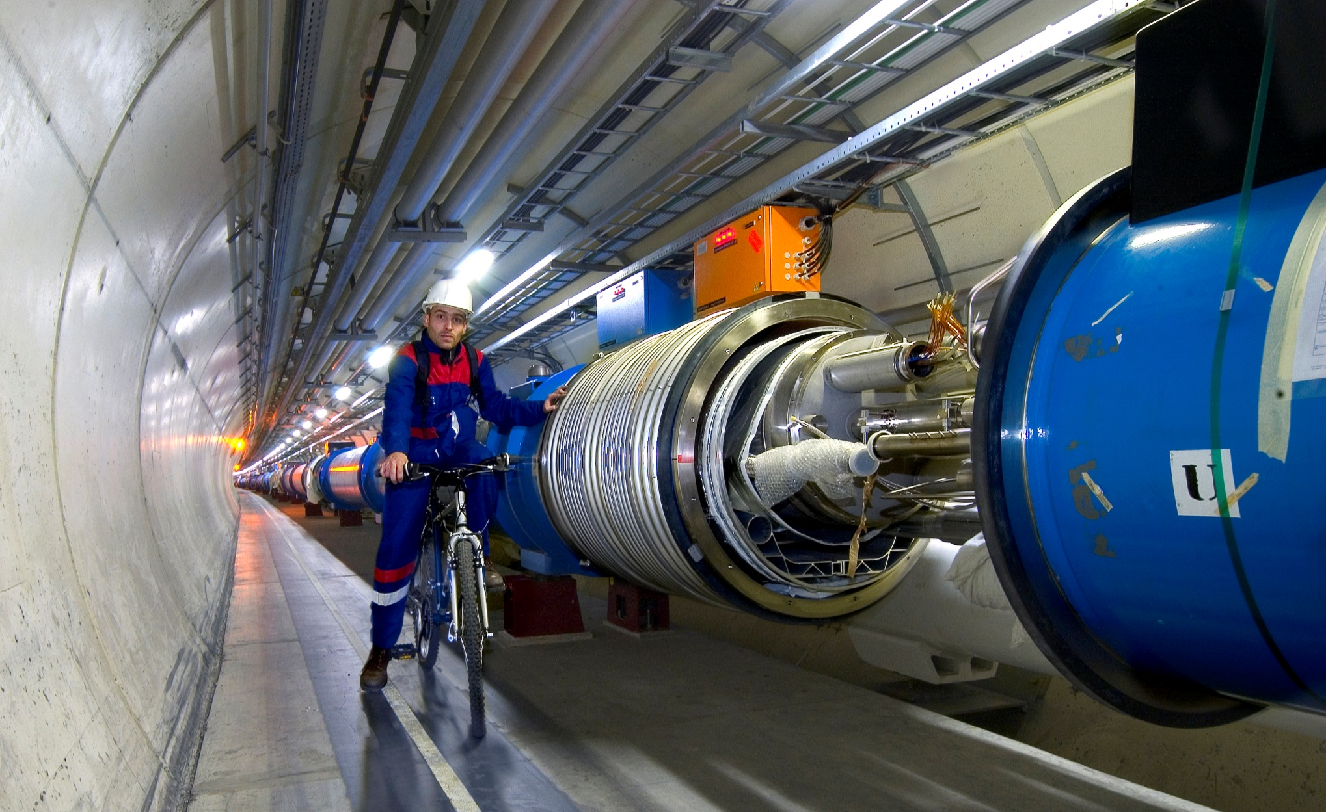
Colisionador de hadrones del CERN
Facultad de Química
Departamento de Química Inorgánica y Nuclear
Dr. Sigfrido Escalante Tovar

Slide 39
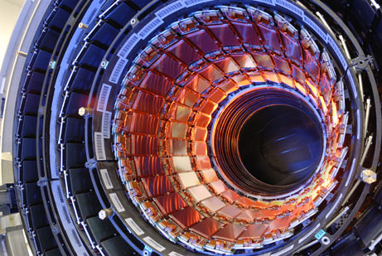
Interior del colisionador de hadrones del CERN
Facultad de Química
Departamento de Química Inorgánica y Nuclear
Dr. Sigfrido Escalante Tovar

Slide 40
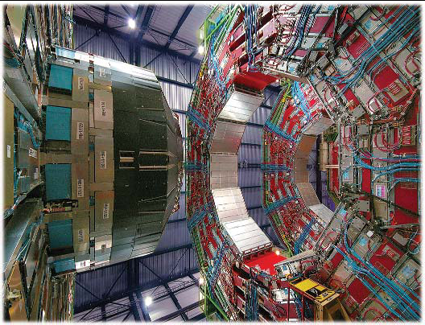
Colisionador de hadrones … cont.
Facultad de Química
Departamento de Química Inorgánica y Nuclear
Dr. Sigfrido Escalante Tovar

Slide 41


El acelerador de partículas
Facultad de Química
Departamento de Química Inorgánica y Nuclear
Dr. Sigfrido Escalante Tovar
⁴⁸Ca¹⁰⁺ + ²⁴⁹Bk₂O₃ ⎯→ ²⁴⁹Ts + …

Slide 42
Los elementos del futuro
Facultad de Química
Departamento de Química Inorgánica y Nuclear
Dr. Sigfrido Escalante Tovar
Z | Fecha | Lugar | Símbolo/Nombre | Reacción | t_{1/2} (s) ( aprox.)
109 | ago/1982 | Darmstadt Alemania | Mt Meitnerio | ⁵⁸Fe + ²⁰⁹Bi → ²⁶⁸Mt | 3.7 ms
110 | nov/94 ago/2003 | Darmstadt Alemania | Ds Darmstadtio | ⁶²Ni + ²⁰⁸Pb → ²⁶⁹Ds | 100 años (teo.) 17 ms
111 | dic/1994 2003 | Darmstadt Alemania | Rg Roentgenio | ⁶⁴Ni + ²⁰⁹Bi → ²⁷²Uuu | 3.6 seg
112 | 1996 ago/2009 | Darmstadt Alemania | Cn Copernicio | ^{6?}Zn + ²⁰⁸Pb → ²²⁷Cn | 0.6 ms, 29 s
113 |  | California EEUU | Uut= Nh Nihonio
114 | 1999 | Dubna Rusia | Fl Flerovio | ⁴⁸Ca + ²⁴⁴Pu → ²⁸⁹Fl | 3 s
115 | ¿ feb/2004 ? | Dubna Rusia | Uup= Mc Moscovio | ⁴⁸Ca + ²⁴³Am → ²⁸⁸Uup | 100 ms
116 | jun/2000 | Dubna Rusia | Lv Livermorio | ⁴⁸Ca + ²⁴⁸Cm → ²⁹²Lv | 47 ms
117 | 2014 |  | Uus= Ts Tenesino | ⁴⁸Ca + ²⁹⁴Bk → ²⁹⁴Ts
118 | ¿ jun/1999 ? | California EEUU | Uuo=Og Oganesio |  | ?

Slide 43

Facultad de Química
Departamento de Química Inorgánica y Nuclear
Dr. Sigfrido Escalante Tovar
Los elementos del futuro
La tabla periódica seguirá creciendo.
112
Cn
114
Fl
116
Lv
http://en.wikipedia.org/wiki/File:Periodic_Table_Radioactivity.svg

Slide 44
La tabla periódica del futuro
Facultad de Química
Departamento de Química Inorgánica y Nuclear
Dr. Sigfrido Escalante Tovar
Número atómico
Ds
Rg
Cn
Nh
Fv
Mc
Lv
Ts
Og

Slide 45



La historia de La Tierra
Facultad de Química
Departamento de Química Inorgánica y Nuclear
Dr. Sigfrido Escalante Tovar
Su composición actual es resultado de diversos procesos geoquímicos.

Slide 46

¿Y en México, cómo resultó la
distribución de los elementos?
Facultad de Química
Departamento de Química Inorgánica y Nuclear
Dr. Sigfrido Escalante Tovar

Slide 47

Mapa metalogénico

Slide 48

Los elementos en México
Facultad de Química
Departamento de Química Inorgánica y Nuclear
Dr. Sigfrido Escalante Tovar
1er lugar mundial: Ag
2º lugar: Hg, Fluorita(CaF₂)
3º lugar: Celestita(SrSO₄), Bi
4º lugar:
5º lugar: Pb, Mo
Hay más: Zn, grafito (C), Ti, Cd, Al, Au, sal (NaCl), yeso (CaSO₄•2H₂O), Mn …
TAREA
Para información relacionada con las ciencias de La Tierra ver: http://www.usgs.gov/ Para este tema en particular consulten la sección de minerales.

Slide 49
Resumiendo
Facultad de Química
Departamento de Química Inorgánica y Nuclear
Dr. Sigfrido Escalante Tovar
Los elementos químicos que conocemos
son el resultado de una larga y compleja serie de procesos en el Universo que apenas empezamos a comprender.
¿Y ahí acaba todo?

Slide 50

Los cristales y su orden

Slide 51

[Co(L)₂Cl₂]: dicloro bis-zoxazolamina cobalto (II)
Facultad de Química
Departamento de Química Inorgánica y Nuclear
Dr. Sigfrido Escalante Tovar

Slide 52

Facultad de Química
Departamento de Química Inorgánica y Nuclear
Dr. Sigfrido Escalante Tovar
[Co(L)₄]Br₂ : bromuro de tetrakis-zoxazolamina cobalto (II)

Slide 53





Slide 54

Los acantilados
de Dover

Slide 55


Dover
Facultad de Química
Departamento de Química Inorgánica y Nuclear
Dr. Sigfrido Escalante Tovar
¿De qué están hechos los acantilados de Dover?
¿Por qué no se han disuelto en el mar?
Notes:
Están hechos de carbonato de calcio.
No se han disuelto porque el agua de mar es ligeramente alcalina (pH entre 7.5 y 8.4) y las aguas superficiales están saturadas de CaCO₃.

Slide 56

Naica: cristales de selenita
(CaSO₄·2H₂O)

Slide 57

Naica, Chihuahua.

Slide 58
Facultad de Química
Departamento de Química Inorgánica y Nuclear
Dr. Sigfrido Escalante Tovar
Obtención de XeF₆
Xenon hexafluoride, XeF₆, is prepared by the 1966 method of heating a 20:1 mixture of fluorine and xenon in a sealed reactor at 300 °C for 15-17 hours at a total pressure of approximately 50 atm. The product mixture can be purified by complexing with sodium fluoride followed by thermal decomposition of the NaXeF₇, which is formed, to yield pure XeF₆.
However, this method must be used with extreme caution because it requires the use of fluorine at high temperatures and pressures.
Irradiation of Xe and F₂ with a high-pressure UV lamp has also been used to prepare XeF₆ but with poor yields and purity.
Inorg. Chem. 1990, 29, 1779-1780

Slide 59


¡¡ Na₂He !!
Facultad de Química
Departamento de Química Inorgánica y Nuclear
Dr. Sigfrido Escalante Tovar
Source: © 2017 Macmillan Publishers Ltd, part of Springer Nature
Crystal structure of Na₂He at 300 GPa. The new compound has a fluorite-like structure

Slide 60

DAC Diamond anvil cell
Facultad de Química
Departamento de Química Inorgánica y Nuclear
Dr. Sigfrido Escalante Tovar

Slide 61

Electruros
Facultad de Química
Departamento de Química Inorgánica y Nuclear
Dr. Sigfrido Escalante Tovar
© Courtesy of Maosheng Miao & Roald Hoffmann
More ‘high-pressure’ strangeness includes interstitial quasiatoms (ISQs), which are electrons
that have escaped their nuclei – they can even bond to each other

Slide 62

Facultad de Química
Departamento de Química Inorgánica y Nuclear
Dr. Sigfrido Escalante Tovar
NC=6
NC=8
Algunas estructuras
cristalinas
La estructura que adopta
una sal depende de la
relación de radios del
catión y del anión.
NC=8
NC=4
NC=4

Slide 63

La relación ideal para NC=4
Facultad de Química
Departamento de Química Inorgánica y Nuclear
Dr. Sigfrido Escalante Tovar
(0.414)
Estable
Estable
Inestable
Entre 0.414 y 0.732 se favorecen los empaquetamientos octahédricos (NC=6).
Esta relación de tamaños considera solamente aspectos geométricos y por lo tanto
no se observa en el 100% de los casos. Se requiere considerar otros factores.
¿Cómo cuáles?

Slide 64
Sistemas cristalinos
Facultad de Química
Departamento de Química Inorgánica y Nuclear
Dr. Sigfrido Escalante Tovar
Existen 7 sistemas cristalinos (cúbico, monoclínico, etc)
Asociados a éstos hay sólo 14 redes espaciales posibles llamadas redes de Bravais.
Dependiendo de quién ocupe los puntos de estas 14 redes, pueden originarse hasta 32 grupos puntuales cristalográficos diferentes.
El conjunto de operaciones de simetría para un cristal se conoce como grupo espacial. Hay 230 grupos espaciales posibles para cristales tridimensionales.

Slide 65

Las 14 redes de Bravais
Facultad de Química
Departamento de Química Inorgánica y Nuclear
Dr. Sigfrido Escalante Tovar
Cúbico: a=b=c α=β=γ=90°
simple (P) CCC (I), CCL (F)
Tetragonal:
a=b ≠ c α=β=γ=90°
Ortorómbico:
a≠b≠c α= β=γ=90°
Romboédricas: Trigonal y hexagonal
a=b ≠ c α=β=90° γ=120°
Monoclínico: a≠b≠c α= γ=90°≠ β
Triclínico: a≠b≠c α≠β≠γ

Slide 66
Cristal monoclínico

Slide 67

Densidad electrónica en NaCl
Facultad de Química
Departamento de Química Inorgánica y Nuclear
Dr. Sigfrido Escalante Tovar

Slide 68

Facultad de Química
Departamento de Química Inorgánica y Nuclear
Dr. Sigfrido Escalante Tovar
La malla cúbica

Slide 69

Facultad de Química
Departamento de Química Inorgánica y Nuclear
Dr. Sigfrido Escalante Tovar
Estructura de la calcita

Slide 70

Facultad de Química
Departamento de Química Inorgánica y Nuclear
Dr. Sigfrido Escalante Tovar
NaCl

Slide 71

Facultad de Química
Departamento de Química Inorgánica y Nuclear
Dr. Sigfrido Escalante Tovar
CsCl

Slide 72

ZnS (blenda de zinc)
Facultad de Química
Departamento de Química Inorgánica y Nuclear
Dr. Sigfrido Escalante Tovar

Slide 73

CaF₂ (Fluorita)
Facultad de Química
Departamento de Química Inorgánica y Nuclear
Dr. Sigfrido Escalante Tovar

Slide 74


Al vs Al₂O₃

Slide 75


Fe vs Fe₂O₃

Slide 76
El equilibrio de precipitación
Facultad de Química
Departamento de Química Inorgánica y Nuclear
Dr. Sigfrido Escalante Tovar
yM^{m+}(ac) + mX^{y-}(ac) M_{y}X_{m}(s) + pH₂O
Ejemplos:
Ba²⁺(H₂O)₂₈ + 2OH⁻ (H₂O)₁₆ Ba(OH)₂ (s) + 44H₂O
Mg²⁺(H₂O)₃₆ + CO₃²⁻(H₂O)₂₈ MgCO₃(s) + 64H₂O
Nota: Los números de hidratación son estimaciones aproximadas, sólo para fines ilustrativos.

Slide 77

Algunas interacciones en solución
Facultad de Química
Departamento de Química Inorgánica y Nuclear
Dr. Sigfrido Escalante Tovar
http://itl.chem.ufl.edu/2045/lectures/lec_g.html

Slide 78
Facultad de Química
Departamento de Química Inorgánica y Nuclear
Dr. Sigfrido Escalante Tovar
Hidratación de iones
CA + H₂O ⎯→ C⁺_{(ac)} + A⁻_{(ac)}
Cortesía de la Dra. Erika Martin

Slide 79

Facultad de Química
Departamento de Química Inorgánica y Nuclear
Dr. Sigfrido Escalante Tovar
Hidratación de cationes
1a esfera de hidratación
2a esfera de hidratación

Slide 80
Algunas otras interacciones más
Facultad de Química
Departamento de Química Inorgánica y Nuclear
Dr. Sigfrido Escalante Tovar

Slide 81
El hidrógeno de nuevo
Facultad de Química
Departamento de Química Inorgánica y Nuclear
Dr. Sigfrido Escalante Tovar
No es un metal
Tiene una electronegatividad elevada (2.2)
No tiene electrones de core (1s¹)
No forma fácilmente el catión H⁺
(I₁= 1312 kJ/mol)
Entonces:
¿por qué se le asigna al grupo 1?

Slide 82
El hidrógeno … cont.
Facultad de Química
Departamento de Química Inorgánica y Nuclear
Dr. Sigfrido Escalante Tovar
¿En cuál otro grupo se podría acomodar?
Electronegatividad = 2.2
Isótopos: Abundancia relativa (%)
Protio: ¹H. 99.985
Deuterio: ²H ó D. 0.015
Tritio: ³H ó T (radiactivo) 0
t_{½}= 12.26 años por decaimiento β⁻.

Slide 83
Los isótopos del hidrógeno
Facultad de Química
Departamento de Química Inorgánica y Nuclear
Dr. Sigfrido Escalante Tovar
e⁻
Tritio: ³H ó T
un protón,
dos neutrones,
un electrón.
Radiactivo.
+
e⁻
e⁻
Protio: ¹H
un protón,
un electrón.
Estable.
n
+
+
n
n
Deuterio: ²H ó D
un protón,
un neutrón,
un electrón.
Estable.
la escala no refleja,
la proporción real

Slide 84
El hidrógeno … cont.
Facultad de Química
Departamento de Química Inorgánica y Nuclear
Dr. Sigfrido Escalante Tovar
2H₂(g) + O₂(g) 2H₂O(l) ΔH= -286 kJ/mol (explosiva)
H₂(g) + F₂(g) 2HF (g) ΔH= -13.6 kJ/mol (reacción violenta)
3H₂(g) + N₂(g) 2NH₃(g) ΔH= -46 kJ/mol (muy lenta)
Como agente reductor:
Δ
CuO(s) + H₂(g) Cu(s) + H₂O(g) (a altas temperaturas)
H₂(C=CH₂(g) + H₂ (g) H₃C -- CH₃ (g)

Slide 85

Facultad de Química
Departamento de Química Inorgánica y Nuclear
Dr. Sigfrido Escalante Tovar
El hidrógeno … cont.

Slide 86


Facultad de Química
Departamento de Química Inorgánica y Nuclear
Dr. Sigfrido Escalante Tovar
El hidrógeno … cont.
El accidente del
dirigible
Hindenburg
New Jersey
6 de mayo de 1937

Slide 87
El hidrógeno y sus iones
Facultad de Química
Departamento de Química Inorgánica y Nuclear
Dr. Sigfrido Escalante Tovar
ampliado millones de veces
r(H) = 78 pm
r(H⁺) = 0.00066 pm
r(H⁻) = 138 pm (similar al del F⁻)

Slide 88

Hidruros
Facultad de Química
Departamento de Química Inorgánica y Nuclear
Dr. Sigfrido Escalante Tovar

Slide 89
Hidruros
Facultad de Química
Departamento de Química Inorgánica y Nuclear
Dr. Sigfrido Escalante Tovar
Covalentes
Moleculares: B₂H₆, CH₄, SiH₄, NH₃, H₂O(l), H₂S, HF(l)
Concatenados: B_{n}H_{n+6}, C_{n}H_{2n+2}
Iónicos
LiH, NaH, CaH₂, CuH, AlH₃, LiAlH₄
Metálicos
UH₃, NiH, ZrH₂

Slide 90



Celda de combustible de hidrógeno
Facultad de Química
Departamento de Química Inorgánica y Nuclear
Dr. Sigfrido Escalante Tovar
http://www.h2planet.eu/esp/enciclopedia_term.php?t=299&hash=d832a26df268c850a991dbd4dfe0be78

Slide 91
Celdas de combustible
Facultad de Química
Departamento de Química Inorgánica y Nuclear
Dr. Sigfrido Escalante Tovar
Reacciones en una celda de hidrógeno:
En el ánodo:
2H₂ 4H⁺ + 4e⁻
En el cátodo:
O₂ + 4H⁺ + 4e⁻ 2H₂O
Reacción neta:
2H₂ + O₂ 2H₂O

Slide 92
Pares redox en la celda de hidrógeno.
Facultad de Química
Departamento de Química Inorgánica y Nuclear
Dr. Sigfrido Escalante Tovar
formas oxidadas
H⁺
Li⁺
Zn²⁺
Cd²⁺
H₂O
O₂
F₂
-3.04
-1.2
-0.4
0.0
1.23
2.8
E⁰ (V)
Li⁰
Zn⁰
Cd⁰
H₂ + OH⁻
H₂O
F⁻
H₂
formas reducidas
¿Quién se oxidará y quién se reducirá?

Slide 93
Celdas de combustible
Facultad de Química
Departamento de Química Inorgánica y Nuclear
Dr. Sigfrido Escalante Tovar
En condiciones normales, las semireacciones de reducción son:
a) O₂(g) + 4H⁺(ac) + 4e⁻ 2H₂O(l) E⁰= +1.23 V
b) 2H⁺(ac) + 2e⁻ H₂ (g) E⁰= 0 V
La reacción global es: a - 2b
2H₂ + O₂ 2H₂O E⁰= (+1.23) - 2(0) = +1.23 V
El problema es cómo obtener el hidrógeno y almacenarlo. Se puede obtener por medios termoquímicos o electroquímicos. Ya se ensayan diversas formas de almacenamiento. Se dice que su producto es «limpio» ya que es agua. ¿Estás de acuerdo?

Slide 94
Obtención de hidrógeno
Facultad de Química
Departamento de Química Inorgánica y Nuclear
Dr. Sigfrido Escalante Tovar
Hidrólisis en una celda con NaOH ó KOH :
En el ánodo:
2OH⁻ H₂O(l) + ½ O₂(g) + 2e⁻
En el cátodo:
2H₂O(l) + 2e⁻ 2OH⁻(ac) + H₂(g)
Reacción neta:
2H₂O(l) H₂(g) + ½O₂(g)

Slide 95
La pregunta es:
Facultad de Química
Departamento de Química Inorgánica y Nuclear
Dr. Sigfrido Escalante Tovar
¿Queremos tener en las ciudades muchos
más autos aunque sean “limpios”?

Slide 96


Facultad de Química
Departamento de Química Inorgánica y Nuclear
Dr. Sigfrido Escalante Tovar
Fotoniebla
en Harbin, China.
octubre de 2013

Slide 97


Facultad de Química
Departamento de Química Inorgánica y Nuclear
Dr. Sigfrido Escalante Tovar
Contaminación
en Beijing (Pekin),
China.
octubre de 2013

Slide 98

Fotoniebla en la UNAM 5 de mayo de 2016
(Más de 160 puntos de ozono)
Facultad de Química
Departamento de Química Inorgánica y Nuclear
Dr. Sigfrido Escalante Tovar

Slide 99

Facultad de Química
Departamento de Química Inorgánica y Nuclear
Dr. Sigfrido Escalante Tovar
El transporte en Copenhague

Slide 100

Facultad de Química
Departamento de Química Inorgánica y Nuclear
Dr. Sigfrido Escalante Tovar
La educación vial en Helsinorg, Dinamarca

Slide 101
¿Con qué pueden jugar nuestros alumnos?
Como ya hemos visto un poco en esta charla, existen muchos programas de acceso gratuito para computadoras personales.
También muchas aplicaciones (apps) gratuitas para tabletas y teléfonos inteligentes.

Slide 102


